Slide 1


STŘEDNÍ ŠKOLA STAVEBNÍ A TECHNICKÁ
Ústí nad Labem, Čelakovského 5, příspěvková organizace
Páteřní škola Ústeckého kraje
Pneumatické pérování
VY_32_INOVACE_13_261
Projekt MŠMT | EU peníze středním školám
Název projektu školy | ICT do života školy
Registrační číslo projektu | CZ.1.07/1.5.00/34.0771
Šablona | III/2
Sada | 13
Anotace | Pneumatické pérování
Klíčová slova | Pružnost, měchy, stlačený vzduch, progresivita, světlá výška
Předmět | Automobily
Autor, spoluautor | Bc. Ladislav Hajný
Jazyk | Čeština
Druh učebního materiálu | Prezentace
Potřebné pomůcky | PC, dataprojektor
Druh interaktivity | Výklad pomocí prezentace
Stupeň a typ vzdělávání | Střední škola
Cílová skupina | 1. ročník - Mechanik opravář motorových vozidel
Speciální vzdělávací potřeby | Ne
Zdroje | Seznam viz poslední strana

Slide 2
Pneumatické pérování
Použití
všude tam, kde je k dispozici stlačený vzduch – NA ₂,₃, autobusy kategorie M₂,₃, některá NA₁ po úpravě a některá OA zejména SUV (VW Tuareg) popř. některé typy Off road, dodatečné vybavení kompresorem a pružícími prvky
může být jako samostatné pérování nebo v kombinaci s jinými typy pérování (listové pružiny), podle zatížení náprav
může být využito i jako odpružení sedadel pracoviště řidiče ve výše uvedených vozidlech, vyjma OA
odpružení návěsů a přívěsů konstruované pro různé účely (silniční, zemědělské, stavební apod.)

Slide 3
Pneumatické pérování
Výhody:
stálá světlá výška zatíženého i nezatíženého vozidla
možnost při nezatíženém vozidle zvednutí nápravy a tím snížit opotřebení pneumatik (vícenápravové návěsy, přívěsy nebo tahače)
regulace světlé výšky vozidla při nakládce / vykládce zboží, popř. vyřešení jízdní situace při provozu – podjezdy, tunely apod.
má progresivní charakteristiku pérování dle zatížení – zvýšení tlaku vzduchu
značně eliminuje naklánění vozidla při průjezdu zatáčkou
Nevýhody:
při úniku tlaku vzduchu, netěsnosti systému nebo jiné závadě je vozidlo nebo jízdní souprava – nepojízdná
nepřenáší žádné suvné síly od kol, úprava konstrukce uložení nápravy
stlačený vzduch nemá tlumící účinek – dodatečné vybavení tlumiči a stabilizátory

Slide 4
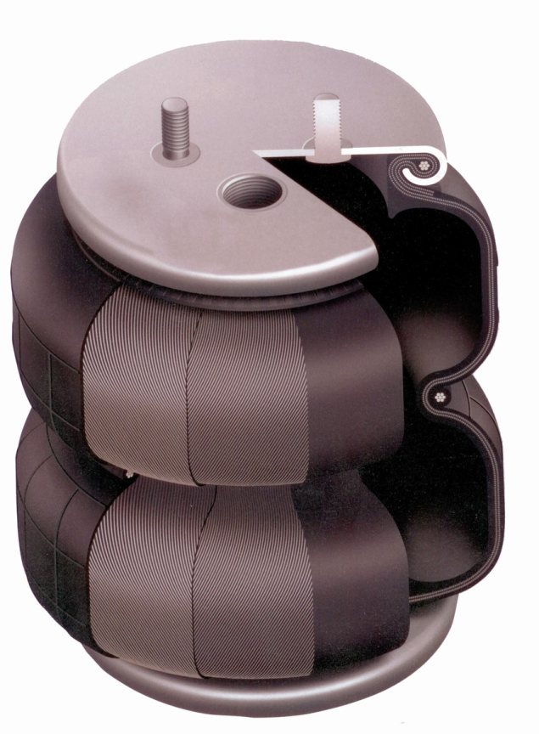
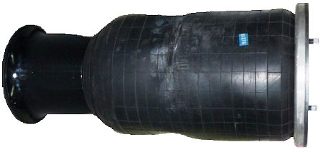
Pneumatické pérování
Princip činnosti a konstrukce
kompresor – stlačený vzduch – u NA₂,₃ standardně namontovaný (pneumatické brzdy) a rozvod vzduchu
regulační ventil na každé nápravě (světlá výška vozidla)
4. regulace světlé výšky vozidla
z místa řidiče nebo dálkové ovládání
5. pryžové měchy a vlnovce
Pryžový měch Vlnovec

Slide 5
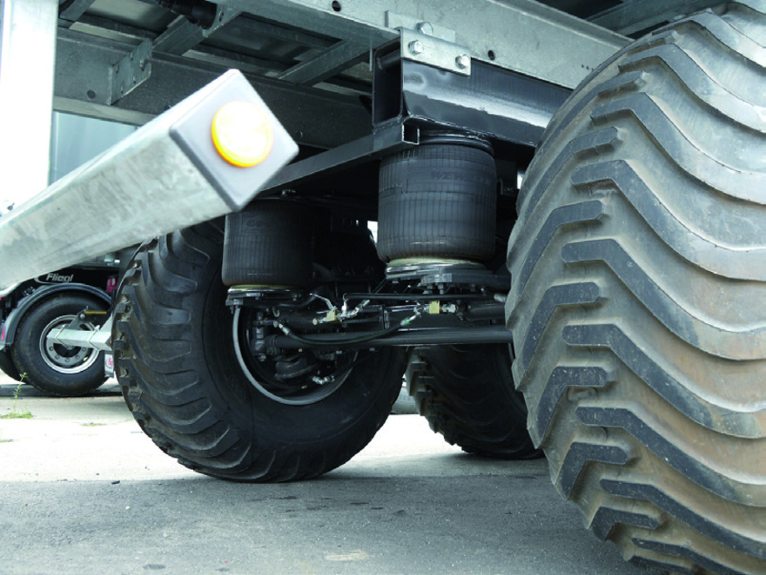
Pneumatické pérování
Způsob uložení pneumatického pérování na nápravě

Slide 6
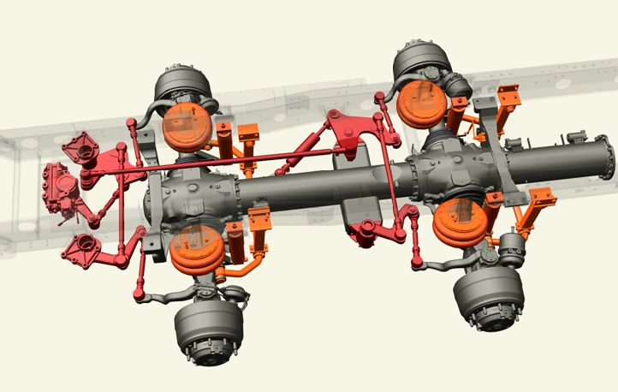
Pneumatické pérování
Způsob uložení pneumatického pérování na nápravě

Slide 7
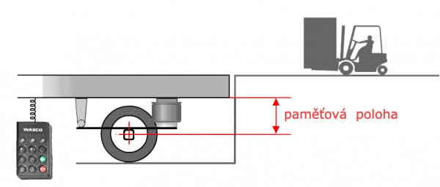
Pneumatické pérování
Způsob uložení pneumatického pérování na nápravě
Regulace světlé výšky při nakládce / vykládce vozidla

Slide 8
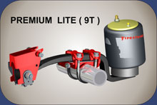
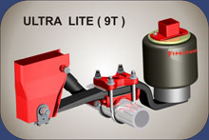
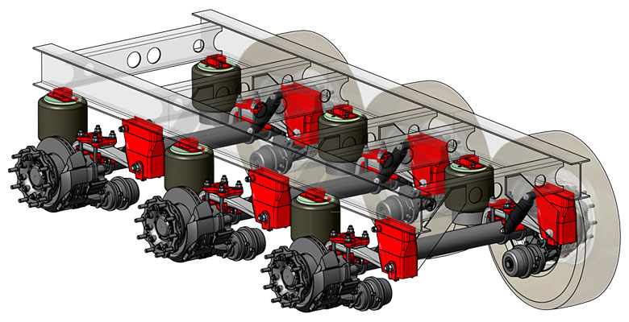
Pneumatické pérování
Způsob uložení pneumatického pérování na nápravě

Slide 9
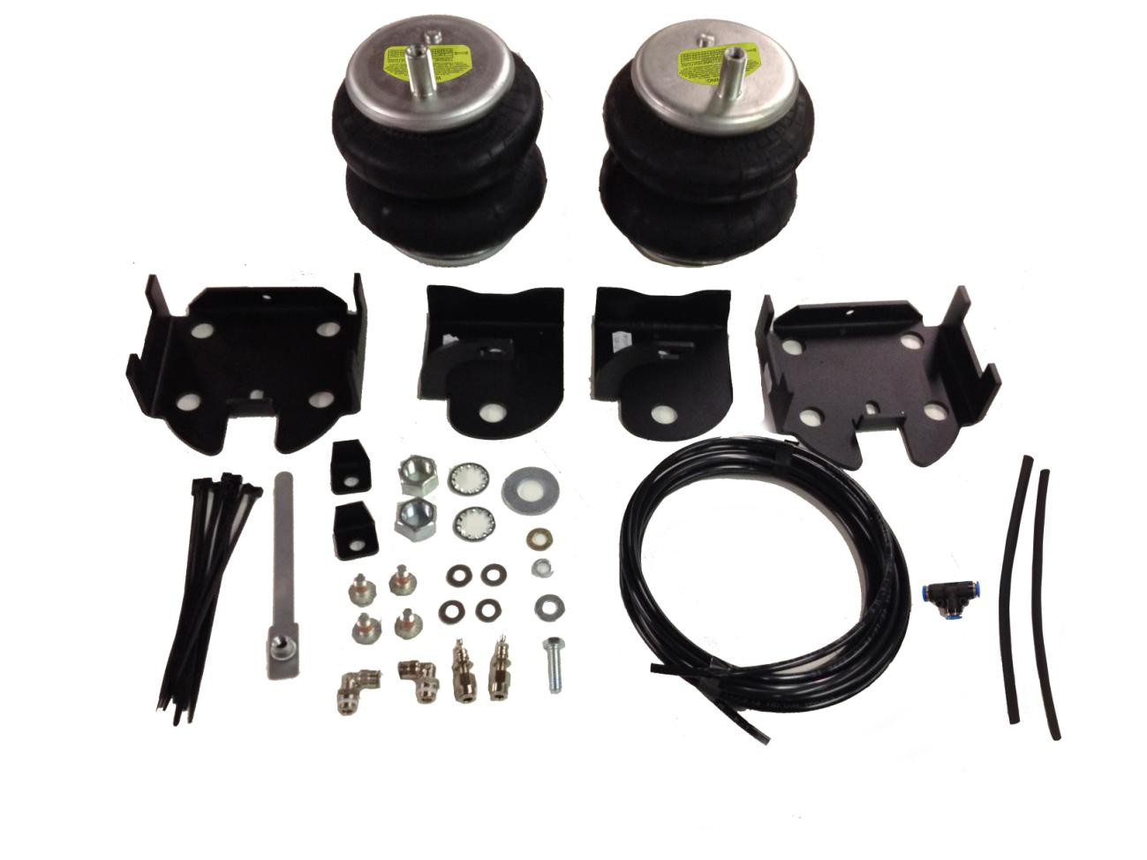
Pneumatické pérování
Přídavné vzduchové pérování Ford Ranger, 4x2; 4x4 2012→

Slide 10
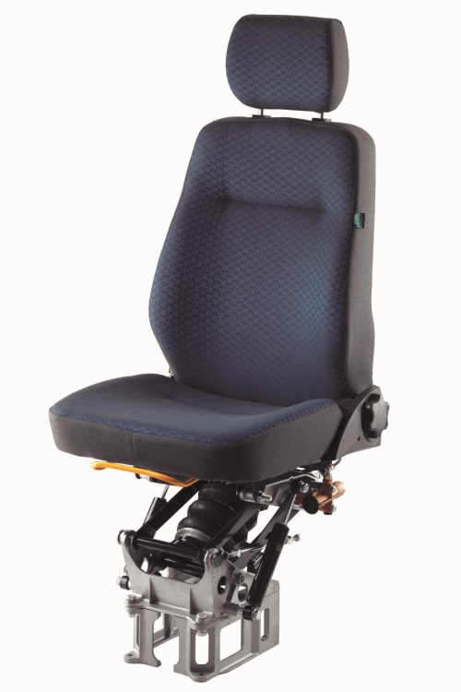
Pneumatické pérování
Odpružené sedadlo řidiče
může být vybaveno loketními opěrkami
pneumatické odpružení
tlumiče rázů sedadla 2x
regulace výšky sedadla dle postavy
regulace zatížení dle váhy
může být otočné
může být i vyhřívané

Slide 11
Tato prezentace, ukazuje a seznamuje žáky s pneumatickým pérováním, které je základem odpružení současných nákladních vozidel všech značek a s jejich použitím v konstrukci stavby nákladních vozidel.
Cvičení:
Vyjmenujte výhody / nevýhody pneumatického pérování?
Na jakém principu pracuje pneumatické pérování?
Jakým způsobem je provedeno progresivní pérování v tomto systému?
Děkuji za pozornost

Slide 12
STŘEDNÍ ŠKOLA STAVEBNÍ A TECHNICKÁ
Ústí nad Labem, Čelakovského 5, příspěvková organizace
Páteřní škola Ústeckého kraje
Použité zdroje
Publikace:
M. Pilárik, J. Pabst - Automobily I. – nakl. Informatorium
Rolf Gscheidle a kolektiv – Příručka pro automechanika – nakl. Sabotáles
Výukové sešity BOSCH pro pedagogické pracovníky
V prezentaci použity vlastní citace a fotografie, vyjma fotografií z volně dostupných zdrojů:
http://www.alsap.cz/fotky3378/fotov/mech.jpg
http://www.celendanorepuestos.com.ar/fotos/grandes/xvaef-642.jpg
http://www.fliegl-agrartechnik.de/files/smthumbnaildata/detail/6/2/1/8/1/15082013TDHakenlift07.jpg
http://www.automobilrevue.cz/obrazek/clanek39505/04.jpg
http://files.h-diag.webnode.cz/200000600-8a62d8c57a/pam%C4%9B%C5%A5ov%C3%A1%20poloha.jpg
http://www.resorrex.pl/obr/zawieszenia-1m.jpg
http://www.resorrex.pl/zawieszenia-pneumatyczne.php#
http://www.resorrex.pl/obr/zawieszenia-2.jpg
http://www.drive-rite.cz/fotky9262/fotos/_vyr_196SA3042.jpg
http://www.cieb.cz/produkty-sedadlo-ridice-typove-rady-7-odpruzene-detail-10

